Slide 1

И.Б. Борисов
«Общественный контроль как элемент доверия к выборам»
14-я ЕВРОПЕЙСКАЯ КОНФЕРЕНЦИЯ
ОРГАНИЗАТОРОВ ВЫБОРОВ
Санкт-Петербург
15-16 мая 2017 г.

Slide 2
«Не важно, как голосуют, важно как признают»
(в соавторстве с Наполеоном III и Иосифом Сталиным)
сегодня так характеризуется институт легитимации современных электоральных процедур

Slide 3
Различные модели политического устройства государств
при широком спектре разнообразных механизмов участия населения в управлении делами государства
Констит. монархии
Прямые демократии
Делегирование полномочий
Наднациональным органам
Парламентские республики
Президентские республики

Slide 4
Количество стран с монархической формой правления, входящих в ООН
Западная Европа
Великобритания,
Люксембург, Лихтенштейн, Княжество Монако, Нидерланды, Бельгия, Дания, Норвегия, Швеция, Испания, Андорра и Ватикан
(входят в ОБСЕ)
40
! Монарх имеет властно-распорядительные полномочия – от помилования и принятия в гражданство до «право вето» и роспуска парламента !

Slide 5
Реализация принципа
«верховенство права»
Страны ОБСЕ, признающие демократический принцип «верховенство права», но не имеющие основного закона страны и/или использующие общее право
1
2
Англо-саксонская
система права
(законы создают
судебные
«постфактум» ) –
Великобритания,
Канада, США
Государства, не имеющие основного закона страны (Великобритания, Канада, Швеция, Сан-Марино)

Slide 6
Системность в электоральных процессах государств ОБСЕ
«Системность многообразия электоральных процедур в большинстве случаев заключается в соблюдении определенных национальных традиций при проведении выборов и перманентному дрейфу по пути совершенствования процедур выборов»

Slide 7
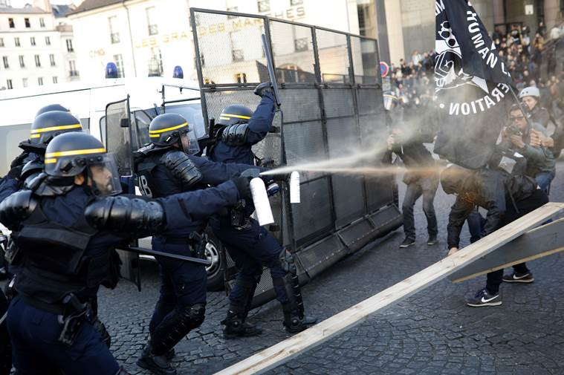
Протесты на президентских выборах во Франции разгоняли слезоточивым газом. Париж, 23 апреля 2017

Slide 8
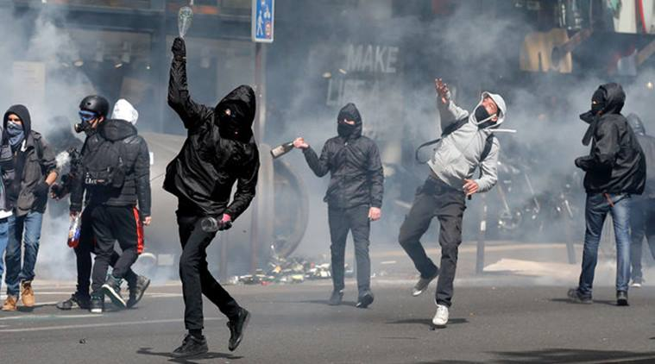
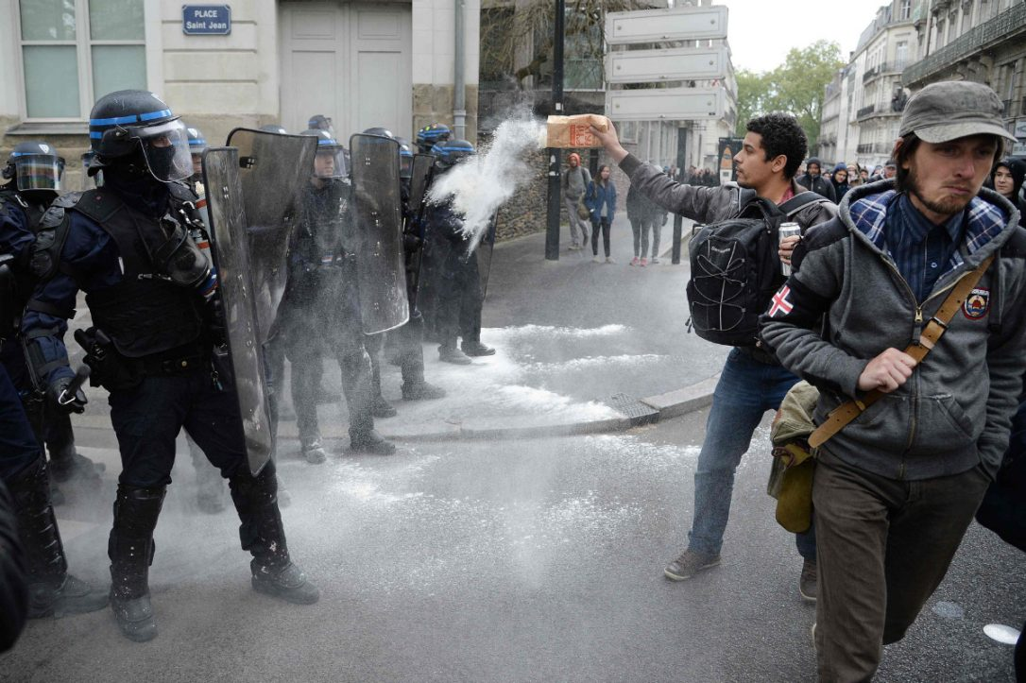
Молодёжные протесты на последних выборах в Париже
27 апреля 2017 года. Париж, Франция
Фото: es.farsnews.com

Slide 9
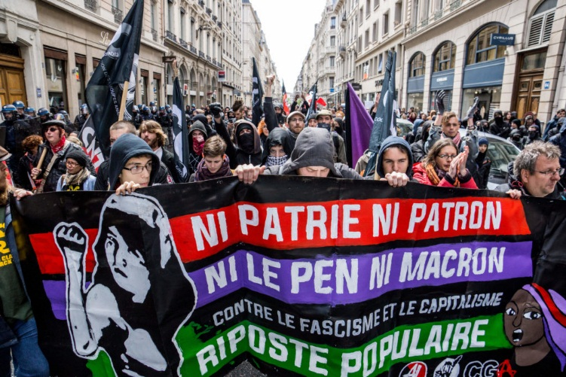
Забастовки в Лионе после первого раунда президентских выборов
27 апреля 2017 года Лион, Франция
Фото с сайта ouest-france.fr

Slide 10
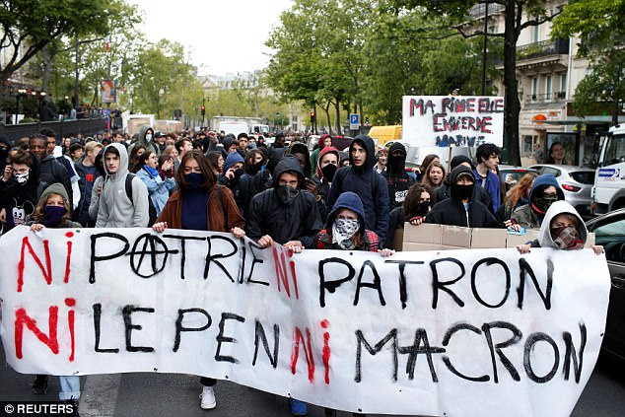
Массовые акции в Париже после первого тура президентских выборов
27 апреля 2017 года. Париж, Франция
Фото агентства Reuters

Slide 11
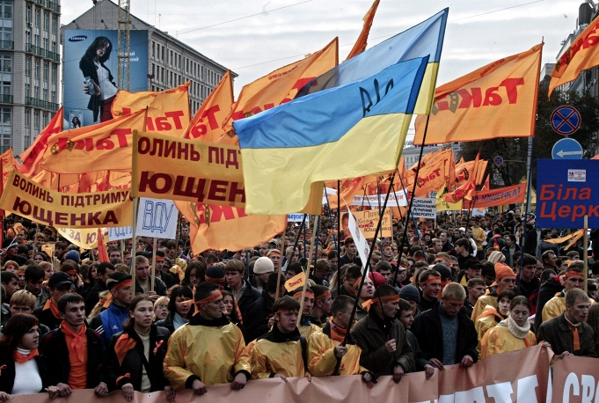
«Оранжевая революция» 2004 г.
2004 год. Украина, Киев
Фото с http://gazeta-margust.ru

Slide 12
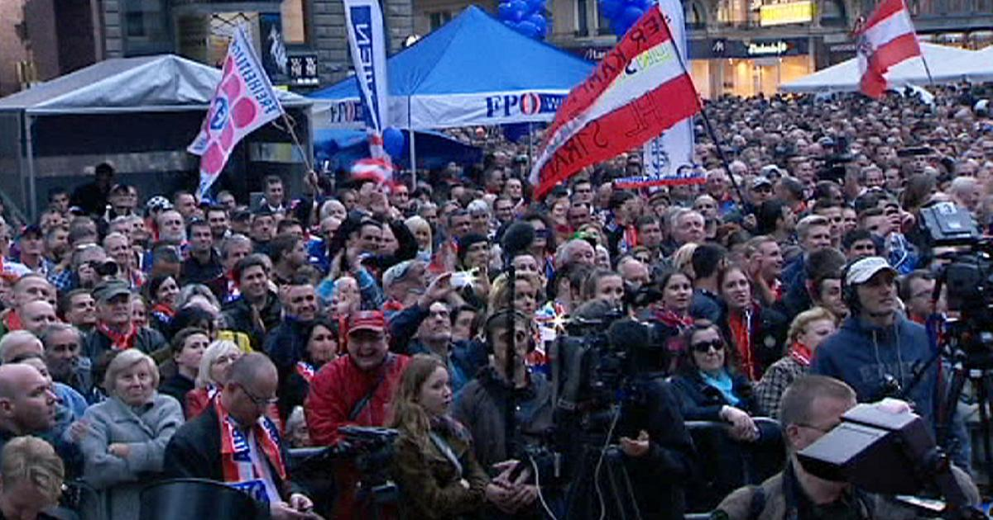
«Переигровка» второго тура президентских выборов 2016 года в Австрии
24 апреля 2016 года. Австрия, Вена
Фото портала static.euronews.com

Slide 13
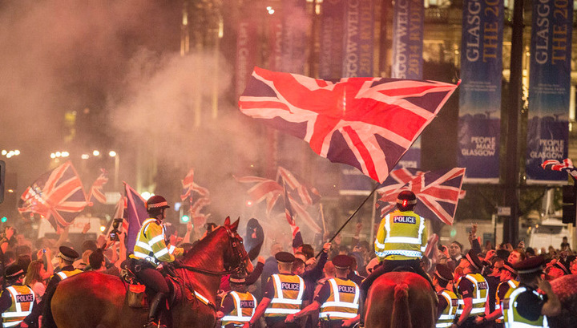
Референдум в Шотландии в 2014 году
2014 год. Шотландия, Глазго
Фото портала Вести.ру

Slide 14
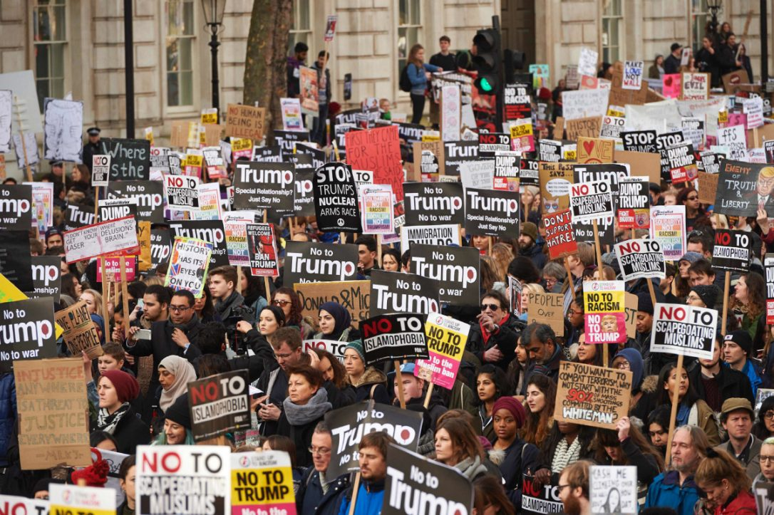
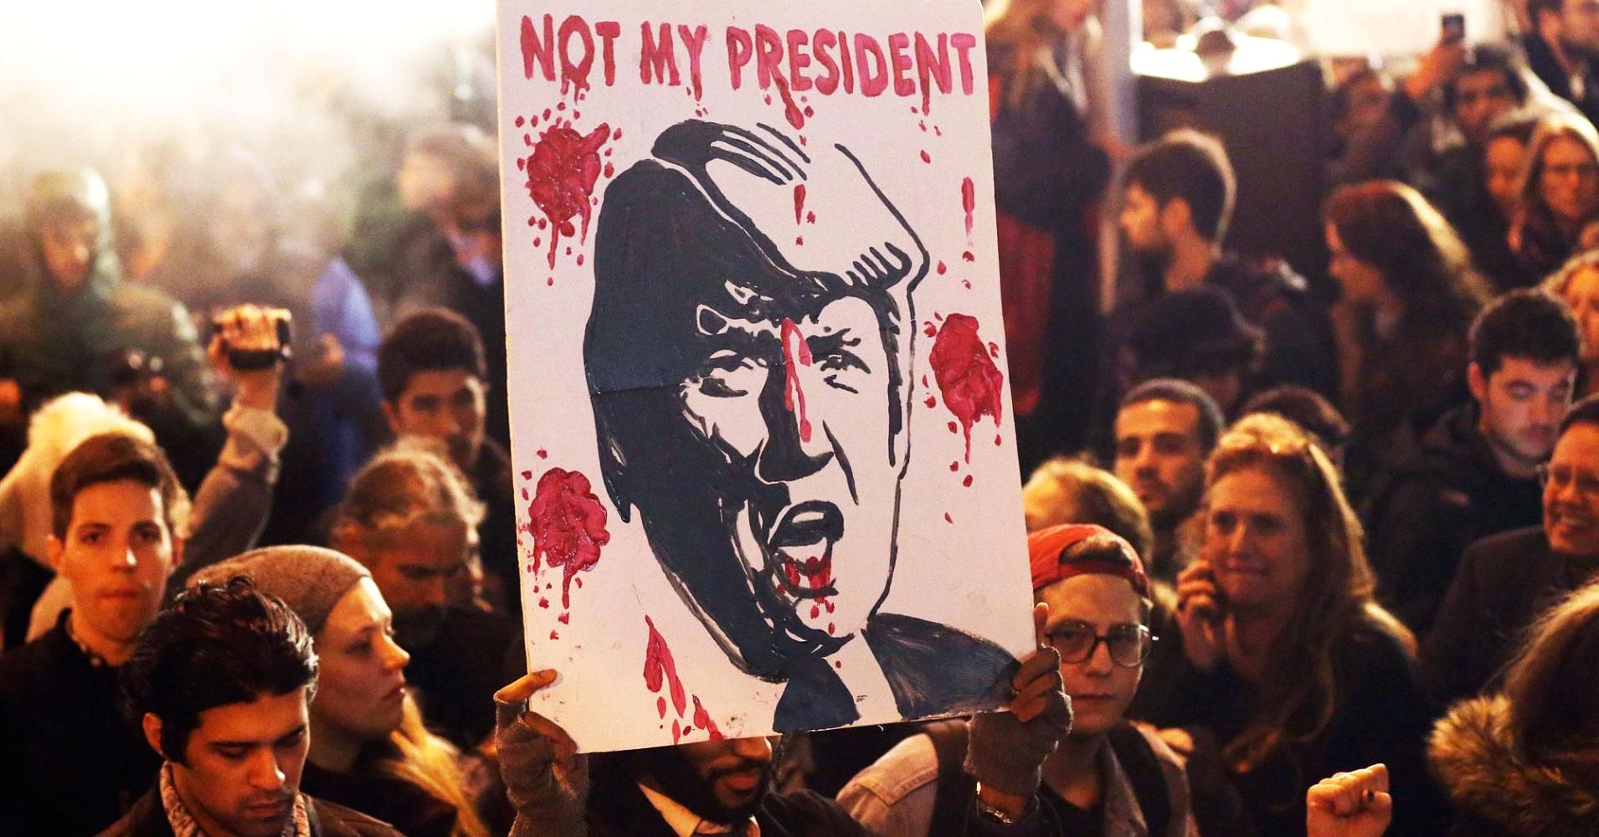
Протесты против избрания Трампа президентом США
Справа: Лондон, февраль 2017 года.
Слева: Нью-Йорк, осень 2016 года.
Фото: CNBC ,thestar.com

Slide 15
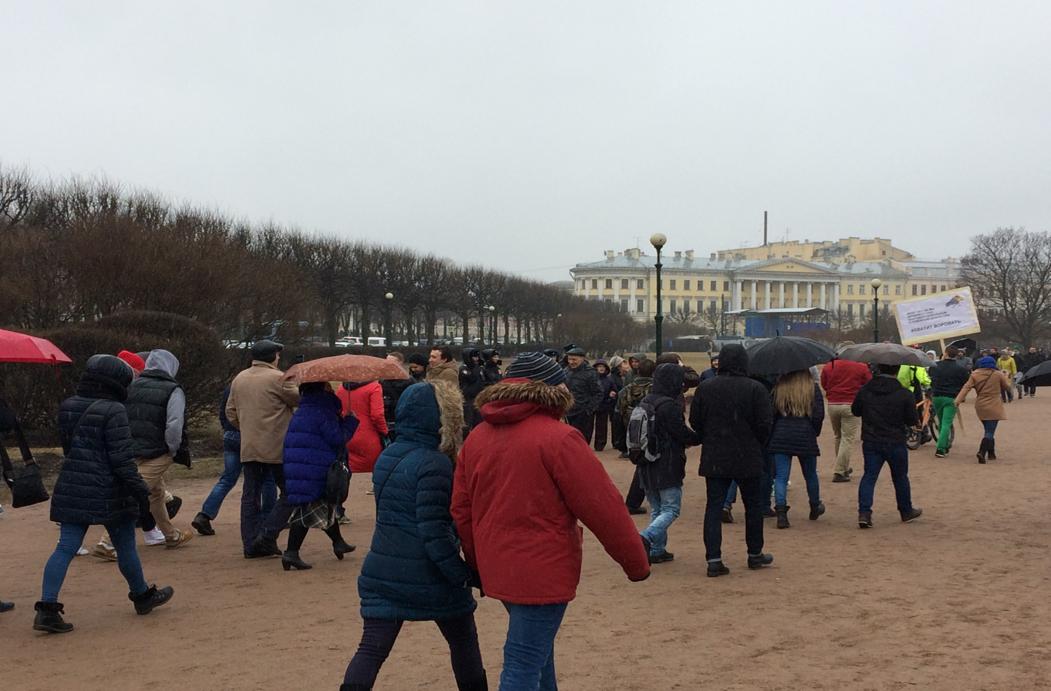
Функции гражданского общества на выборах

Slide 16
Основные функции гражданского общества в электоральных процессах
1
2
Формирование общественного запроса для позиционирования основных политических игроков
Легитимация/
делегитимация результатов выборов

Slide 17
Основные принципы:
Открытость
Легитимность
Конкурентность
Показатель зрелости
общества

Slide 18
Общественная оценка выборов
Объективная
деполитизированная
Заказная
политически мотивированная
ОБЩЕСТВЕННЫЙ КОНТРОЛЬ НА ВЫБОРАХ

Slide 19
Элементы общественной легитимации выборов
присутствие представителей гражданского общества на выборах
1
объективный и комплексный мониторинг электоральных процедур
2
объективный анализ и предъявление результатов широкой общественности
3

Slide 20
Основная цель института
общественного контроля на выборах -
- содействие реализации избирательных прав и свобод

Slide 21
Основная проблема института общественного контроля на выборах -
- подмена общественно-значимых целей данного института и втягивание его в политическую борьбу за итоговый результат

Slide 22
Институт общественного контроля – плод компромисса тенденций в развитии двух принципов организации демократических выборов
1
2
Минимизация факультативных субъектов (наблюдателей) в интересах обеспечения прав избирателей
Обеспечение максимальной открытости и прозрачности избирательного процесса

Slide 23
реализуемую при ориентировании института общественного контроля на содействие реализации избирательных прав
Переход на новую парадигму -
Концепция вертикальной трансляции контента «сверху-вниз»
Концепция
«совместной
деятельности»

Slide 24
Практические шаги
«Профессиональные сообщества» должны сместиться из зоны «объекта воздействия» потока информации в сторону «субъекта» формирования объективных информационных потоков

Slide 25
Направления деятельности:
Уметь
грамотно распространять свои идеи
Знать эффективные методы, приемы
Учиться работать в новой среде
Добиваться достижения целей
Открыто обсуждать

Slide 26
Негативные последствия
Снижение уровня доверия
Дискредитация выборов
Делегитимация избранных органов
Дискредитация выборов

Slide 27
Принципы общественного контроля:
Независимость
и
беспристрастность
Законность
Нейтральность
Открытость
Коллегиальность
Профессионализм
Комплексность
Отчетность
Обоснованность

Slide 28
Основные выводы
Запрос на общественный контроль на выборах сегодня сформирован в обществе
1
Общественные объединения готовы интегрироваться
2
В российском обществе создан мощный сегмент неправительственных организаций по мониторингу электоральных процедур
3

Slide 29
Нерешенные проблемы
Наибольшее число проблем возникает в связи с разными целями, стоящими перед организаторами выборов и наблюдателями
Могут быть решены в случае «разделения ответственности» за реализацию и обеспечение избирательных прав между организаторами выборов и общественными институтами

Slide 30
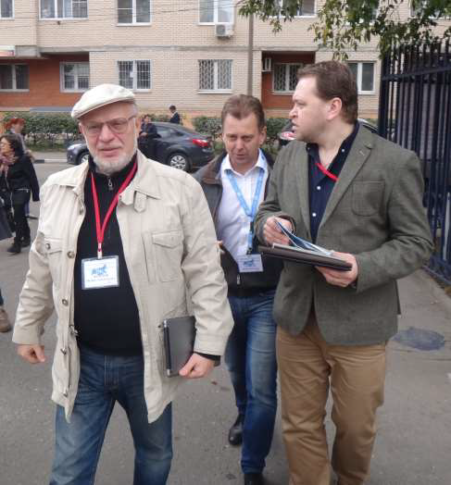
Выборы - под контроль гражданского общества

